Slide 1
BrickGame
Team Project
11팀 이하은 이태경 정일혁 윤지수

Slide 2
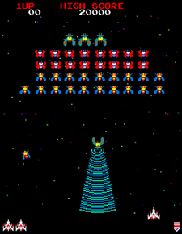
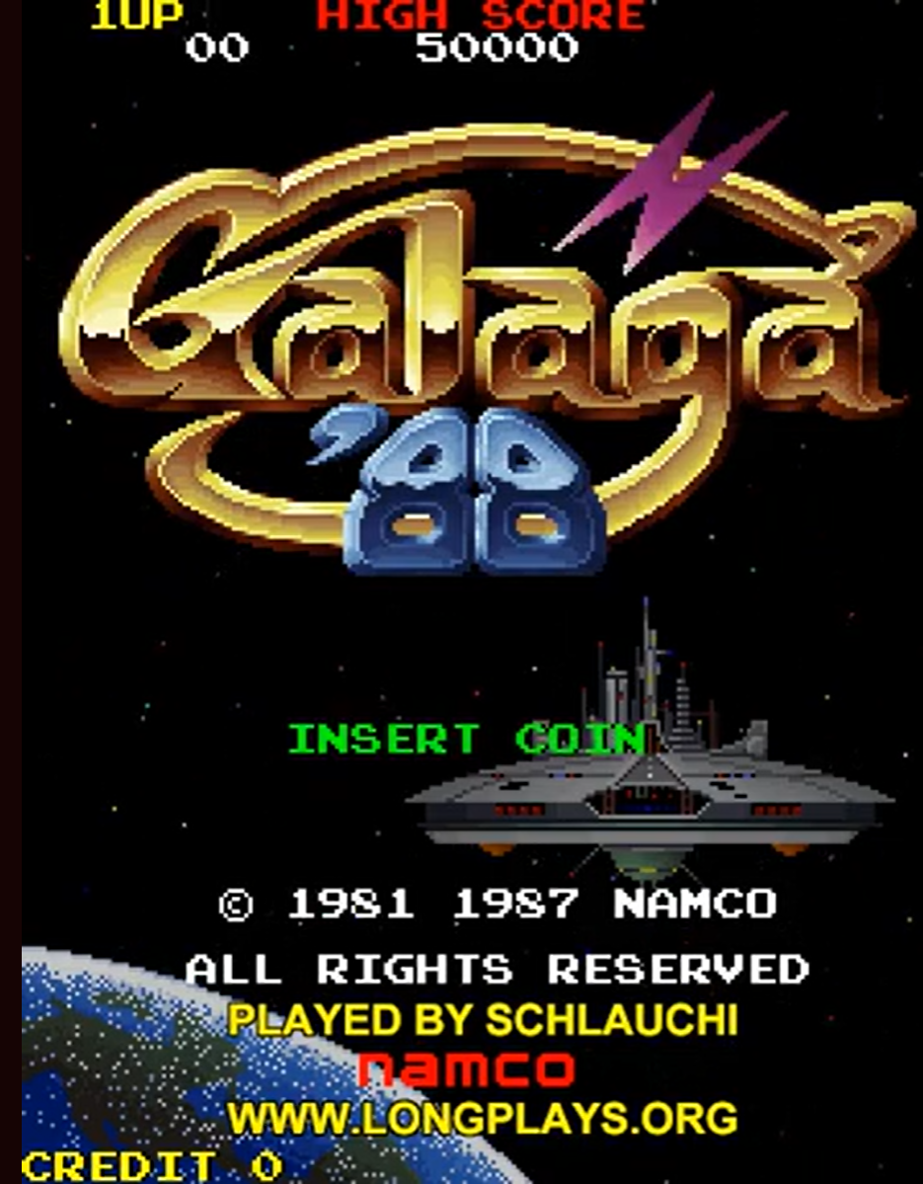
디자인 및 게임 컨셉
Galaga - 1981년 NAMCO에서 개발 및 출시한 고정 슈팅 아케이드 비디오 게임
Notes:
전체적인 컨셉이 Galaga인 만큼, 보스를 공으로 치는 것이 게임 클리어의 핵심 요소입니다.

Slide 3
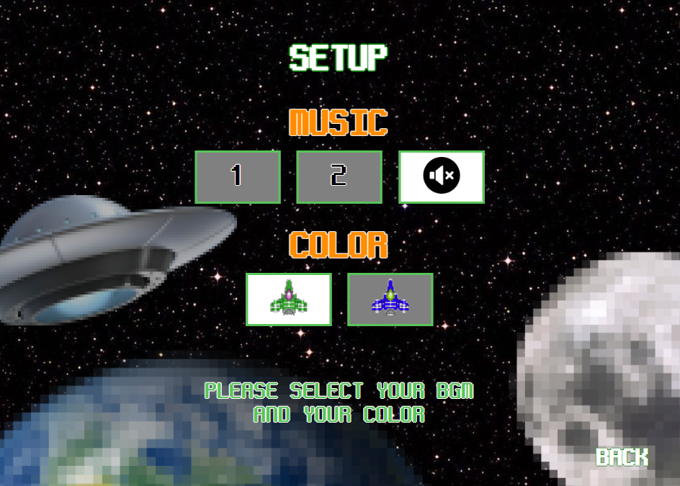
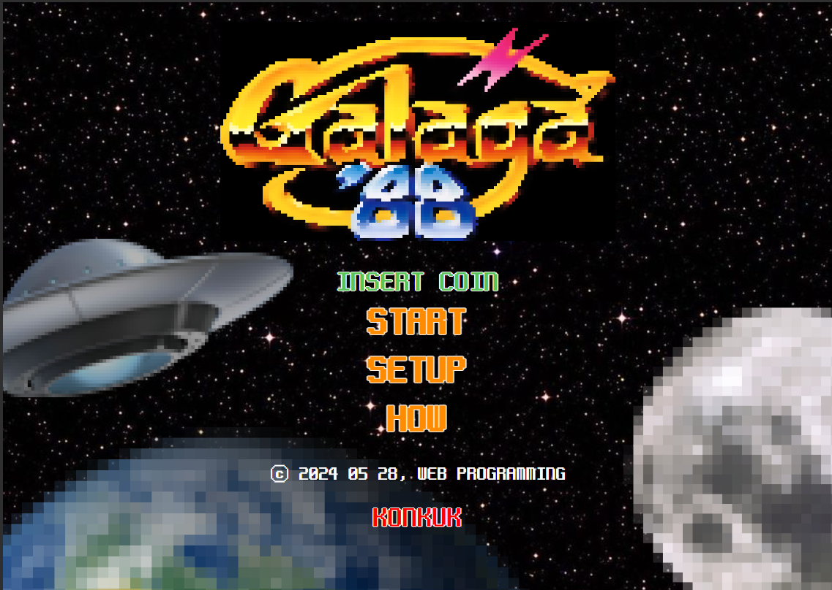
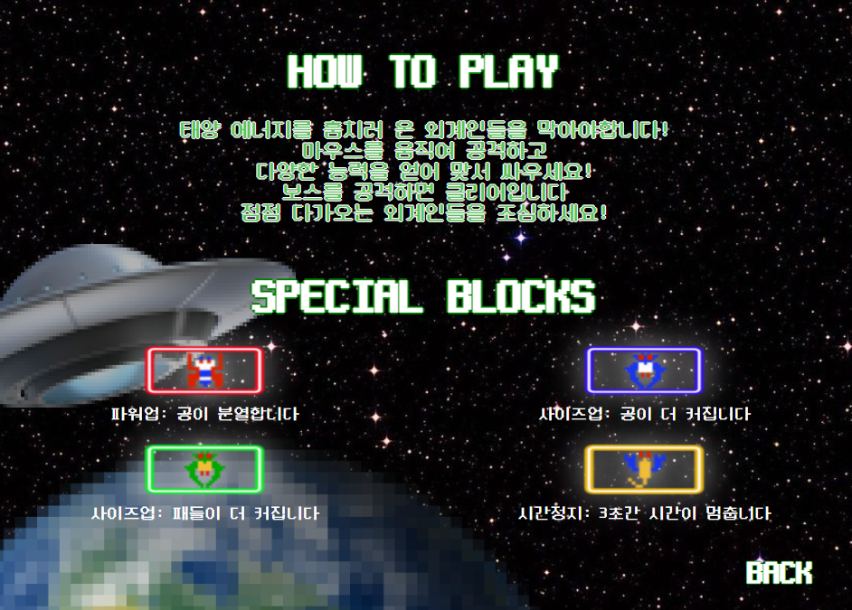
메뉴 화면 구성
Notes:
(시연 때)
다음으로 메뉴 화면의 구성 요소를 보여 드리겠습니다.
메인 메뉴에서 Setup을 클릭하면 게임 환경 설정 페이지로 넘어갑니다. 환경 설정 페이지 상단에서 배경 음악 1, 2 중 선택하거나 음소거, 음소거 해제를 선택할 수 있으며 하단에는 사용자의 패들과 우주선 색깔을 선택하는 Color 설정이 있습니다.
HOW 메뉴에서는 아이템 및 게임 방법이 간단하게 설명되어 있습니다.

Slide 4
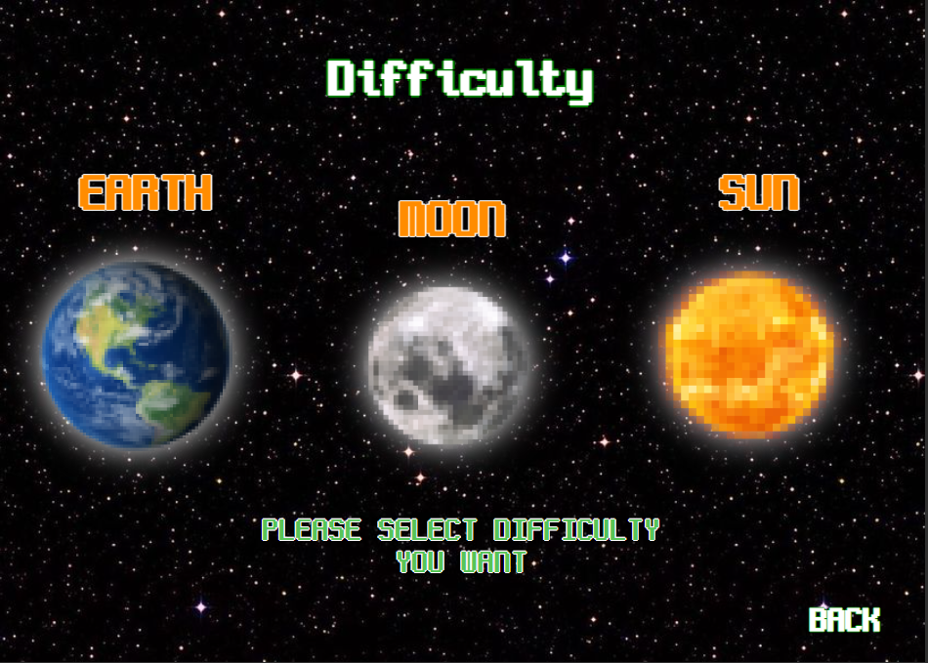
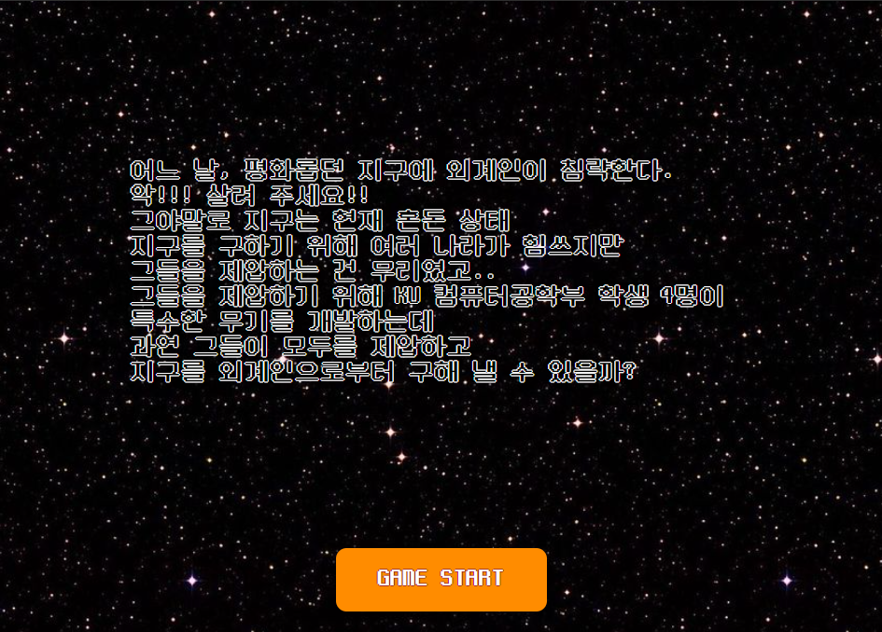
게임 스토리
Notes:
(시연 때)
그리고 마지막으로 Start 버튼을 눌렀을 때 게임 스토리가 출력됩니다.
외계인이 지구, 달, 태양 순으로 침략했다고 가정하여
이지 모드는 Earth,
노말 모드는 Moon,
하드 모드는 Sun으로 설정하였습니다.
한 스테이지를 클리어하면 자동으로 다음 단계 스테이지로 넘어가게 됩니다.

Slide 5
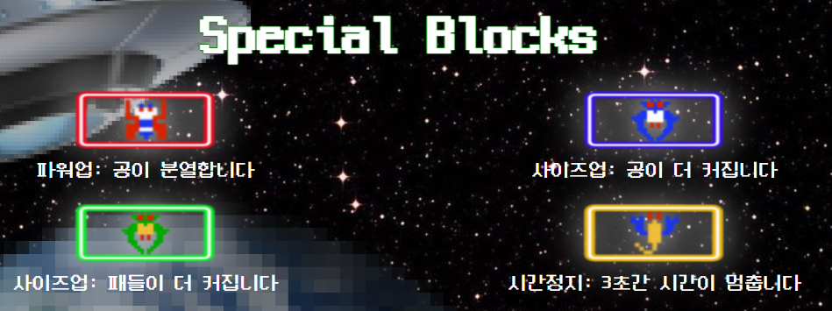
아이템 소개
1. powerUp
공 분열
2. enlarge
공 확장
3. extendPaddle
패들 확장
4. freezeGame
3초간 시간 정지
Notes:
하은님
다음으로 아이템 벽돌을 설명 드리겠습니다. 아이템 벽돌에는 공 분열, 공 확장, 패들 확장, 시간 정지와 같은 이점을 주는 것들이 있습니다. 시간 정지 아이템이 적용되면 보스의 공격과 움직임과 패들을 향해 내려오는 벽돌의 움직임이 멈추게 됩니다.

Slide 6
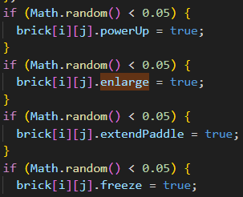
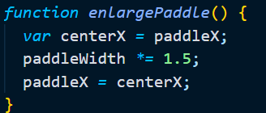
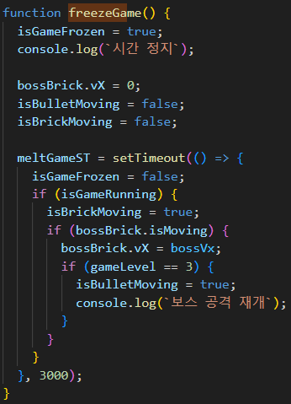
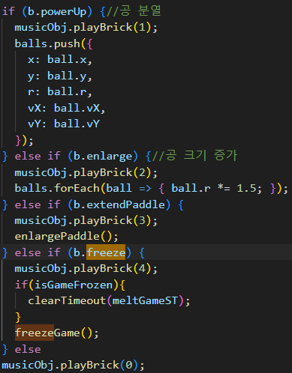
아이템 소개
1. powerUp
공 분열
2. enlarge
공 확장
3. extendPaddle
패들 확장
4. freezeGame
3초간 시간 정지
Notes:
- 하은님
저희 게임에서 중요한 기능을 하는 아이템의 코드 구현입니다.
난수를 이용하여 임의로 몇몇 벽돌의 아이템 속성에 true를 대입함으로써 아이템 벽돌들을 사전에 생성해서 해당 벽돌과 부딪히면 아이템이 발동하도록 구현하였습니다. 해당 코드는 스테이지를 초기화하는 과정에서 적용됩니다.
공을 하나의 변수로 처리하지 않고 balls라는 배열로 만들어 공을 분열시켰을 때 여러 개의 공을 다룰 수 있게 하였습니다.
Enlarge와 extendPaddle의 경우 변수를 바꾸는 방식으로, freezeGame의 경우 보스의 속도에 0, 벽돌, 보스 공격의 움직임을 판단하는 변수에 false를 대입해 주는 방식으로 구현했습니다.

Slide 7
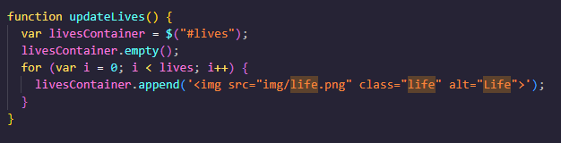
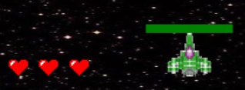
생명 및 스코어 구현
Notes:
(시연 때)
하은님
분열된 공을 포함하여 공들을 모두 놓치거나 보스의 공격에 맞으면 updateLives 함수를 통해 하트의 개수를 줄여 생명 기능을 구현했습니다.

Slide 8
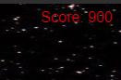
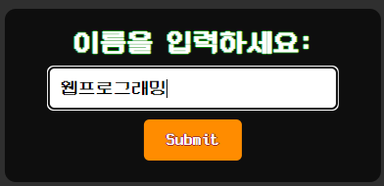
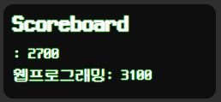
생명 및 스코어 구현
Notes:
하은님
스코어의 경우 벽돌을 하나씩 부술 때마다 100점, 보스를 처치하면 1000점이 추가되도록 하였고
(시연 때)
게임이 끝나면 이름을 입력받아 스코어보드에 등록하도록 구현하였습니다.

Slide 9
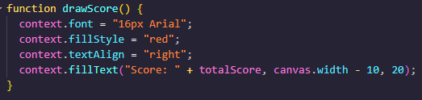
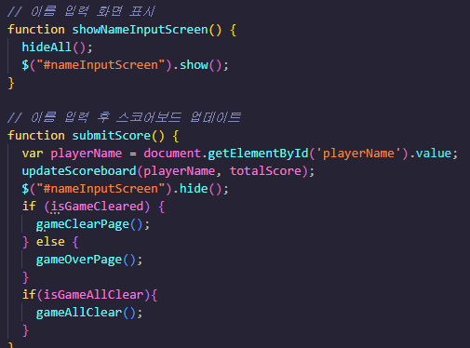
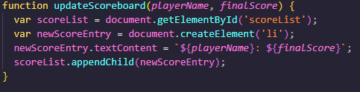
Notes:
drawScore 함수로 인게임 화면에 빨간색 글씨로 점수를 표시하고 게임이 끝나면 showNameInputScreen 함수를 호출하여 이름을 입력받도록 했습니다.
입력한 이름을 제출하면 submitScore 함수를 호출해서 updateScoreboard 함수를 통해 스코어보드에 이름과 점수를 기록한 뒤 게임 오버/클리어 페이지가 나타나도록 구현했습니다.

Slide 10
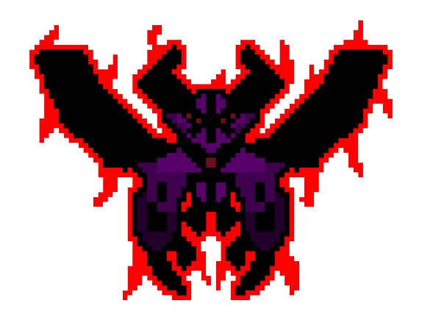


보스 소개
1. Earth Boss
2. Moon Boss
3. Sun Boss

Slide 11
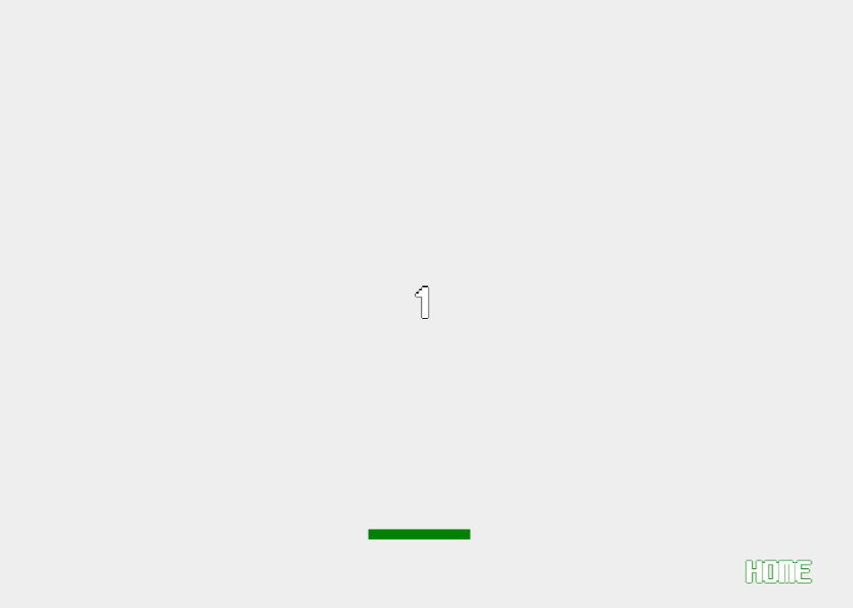
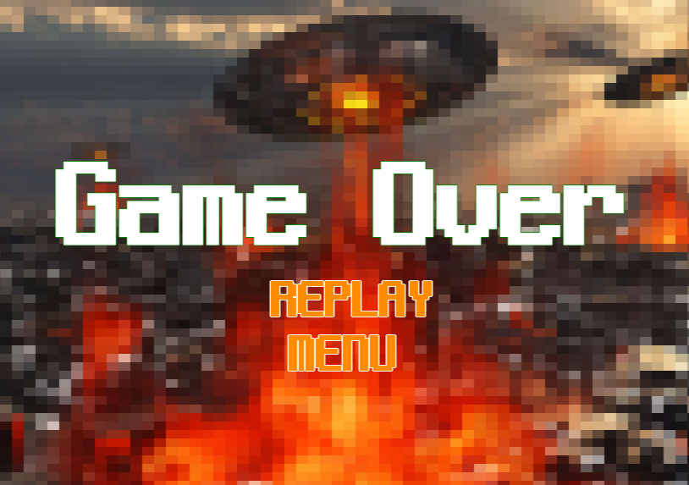
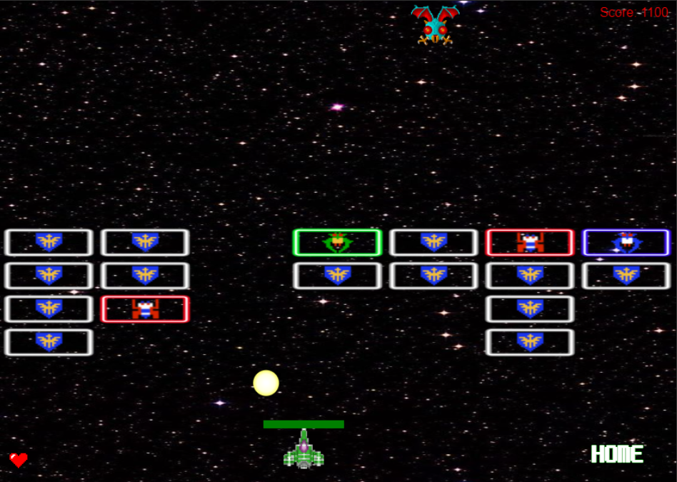
게임 시작 전 공통 사항
1. 3초 카운트 다운 진행 후 시작
2. 게임 오버 시 Replay, Menu 버튼 출력
3. 보스를 맞히면 스테이지 클리어
4. 벽돌이 패들과 가까워지면 게임 오버
Notes:
(시연 때)
태경님
갑자기 시작하면 공을 받기 어렵기 때문에 카운트 다운을 하여 대비할 시간을 줍니다. 리플레이를 누르면 해당 스테이지가 재시작됩니다. 벽돌을 얼마나 부쉈는지 상관없이 보스를 맞혀야 스테이지가 클리어됩니다. 벽돌은 한꺼번에 점점 내려오는 방식입니다.

Slide 12
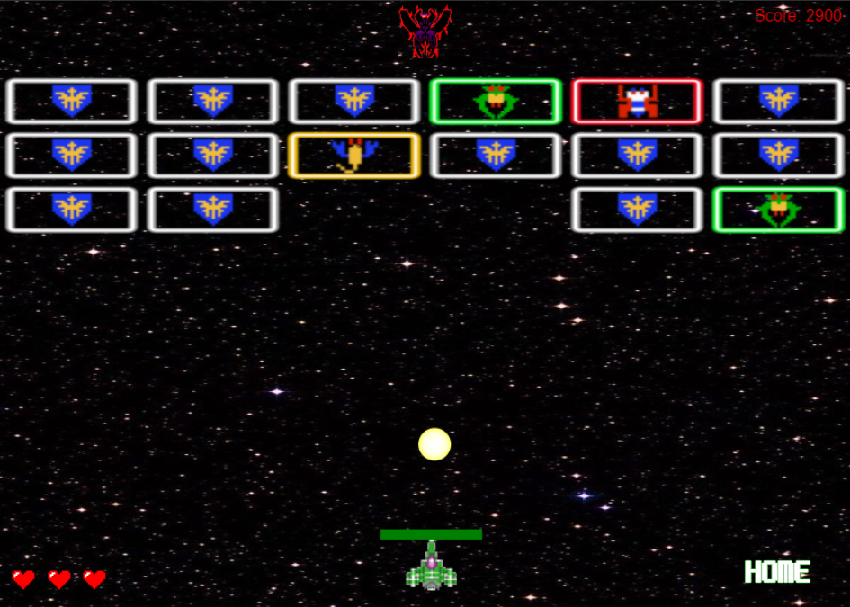

EARTH (EASY)
1. 3 X 6 으로 구성
2. 보스 정지
Notes:
(시연 때)
태경님
첫번째는 easy 모드인 earth입니다.
벽돌들은 3 X 6 넓이로 구성되어 있고 보스는 정지해 있고 벽돌만 내려오는 형태입니다.

Slide 13
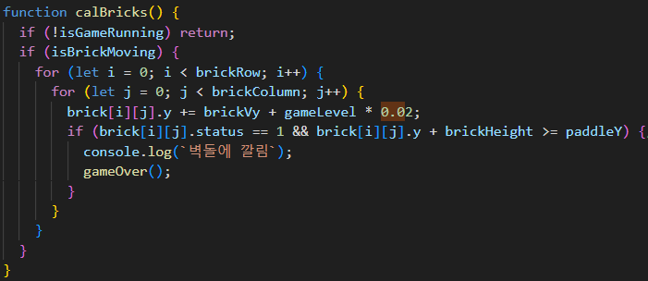
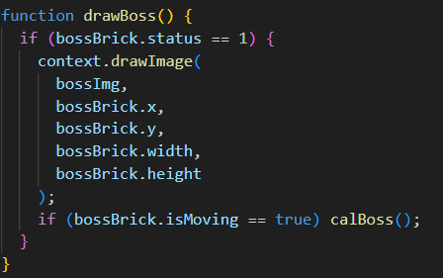
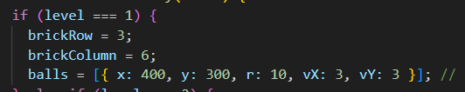
EARTH 모드 코드 설명
Notes:
태경님
벽돌이 내려오는 알고리즘입니다. 벽돌의 위치를 계산하는 calBricks(calculateBricks) 함수에서 난이도 별로 벽돌이 내려오는 속도를 조절해 주었습니다. 벽돌의 Y 좌표가 패들의 Y 좌표 이상이면 벽돌에 깔려 게임 오버됩니다.
다음은 보스의 움직임에 관한 코드입니다. 난이도가 지구로 설정될 시 보스의 움직임을 나타내는 isMoving 속성은 false가 되어 움직임을 계산하는 calBoss(calculateBoss) 함수를 호출하지 않게 됩니다. 다른 난이도 선택 시에 isMoving이 true가 되어 calBoss 함수를 호출합니다.
다음은 벽돌을 초기화시켜 주는 함수에서 난이도가 1일 때 실행되는 코드입니다. 레벨이 지구이기 때문에 벽돌의 행은 3, 열은 6이 됩니다.

Slide 14
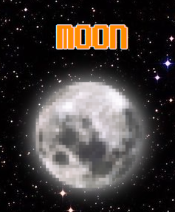
MOON (NORMAL)
1. 4 X 7
2. 보스 좌우로 이동.
Notes:
(시연 때)
- 태경님
두번째는 normal 모드 moon입니다.
벽돌은 4 X 7 로 구성되어 있고 보스는 좌우로 움직이며 공의 속도가 빨라졌습니다.

Slide 15
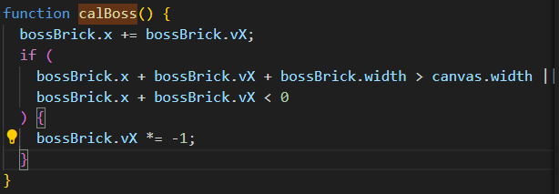
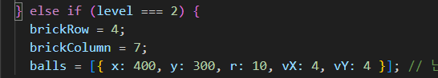
MOON 모드 코드 설명
Notes:
- 태경님
다음은 레벨 2 이상일 때 호출되는 calBoss 함수입니다. 아까 언급한 보스의 위치를 계산하는 함수죠. 보스가 캔버스 끝에 도달했을 때 속도를 반대 방향으로 주어 캔버스를 나가지 않고 좌우로 벽에서 튕기며 이동할 수 있도록 구현해 주었습니다.
다음은 벽돌의 수와 공의 이동속도 조절입니다. 지구 단계에서 숫자만 바뀐 형태입니다.

Slide 16
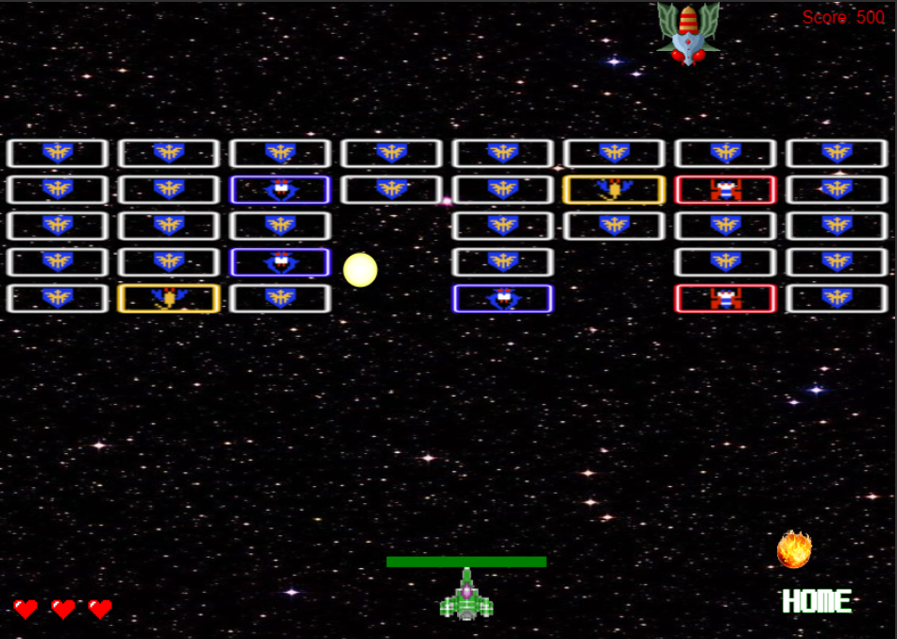
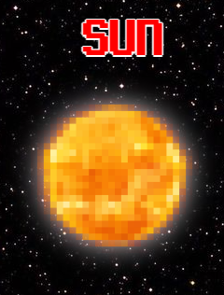
SUN (HARD)
1. 5 X 8
2. 보스는 이동하며 총알 발사해 사용자를 공격
Notes:
(시연 때)
태경님
마지막 단계는 hard 모드 sun입니다.
마지막 단계의 벽돌은 5 X 8로 구성되어 있고 보스는 마찬가지로 좌우로 움직이며 총알을 발사해 사용자를 공격합니다. 총알이 캔버스를 벗어날 때마다 계속해서 다시 발사합니다. 사용자의 공의 속도는 더 빨라졌습니다.

Slide 17
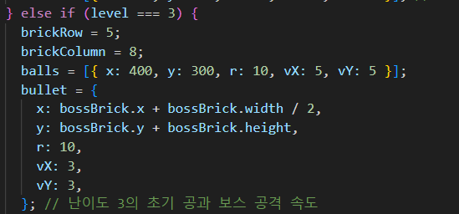
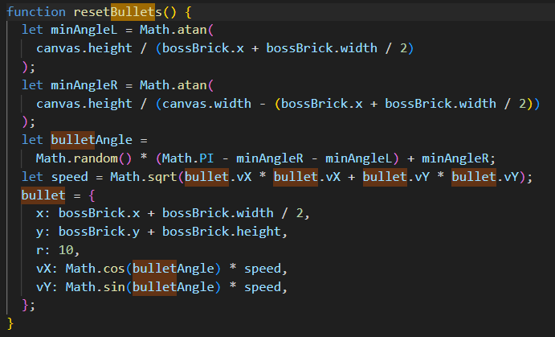
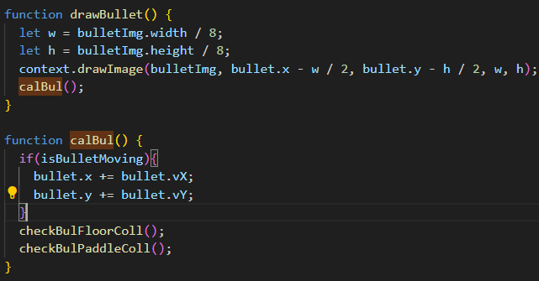
SUN 모드 코드 설명
Notes:
- 태경님
- 마지막 단계의 차별점은 보스가 발사하는 총알의 움직임과 로직이었고 다음과 같이 구현했습니다.
- 3단계 스테이지를 실행할 때 대포의 기본 설정을 한 뒤에 drawBullet 함수로 넘겨준 후 총알의 이미지 구현을 하고 calBul(calculationBullet) 함수에서 속도를 조절했습니다.
다음에 resetBullets에서 총알의 각도 설정 및 속도 초기화를 담당하게 하였습니다. 발사되는 총알마다 초기 위치는 보스의 위치가 되도록 하였고 캔버스의 가로 세로 비율을 반영하여 총알이 캔버스의 양쪽 변이 아니라 아래 변 쪽으로만 향하도록 각도를 제한했습니다.

Slide 18
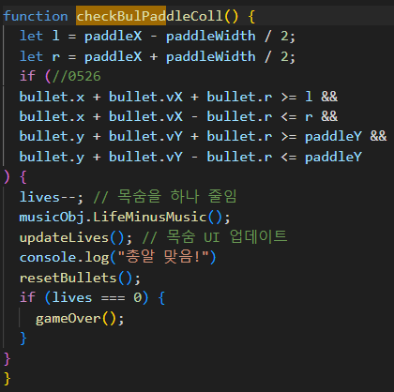
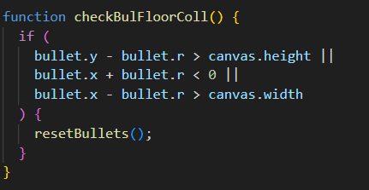
SUN 모드 코드 설명
Notes:
태경님
다음으로 calBul 함수에서 실행되는 함수들입니다. checkBulFloorColl 함수에서 보스의 총알이 바닥과 충돌 시 총알을 초기화할 수 있도록 해 주었고
마지막으로 checkBulPaddleColl 함수에서 패들과 총알이 충돌 시 목숨을 줄이고 모든 목숨이 사라졌을 때 게임이 오버되도록 구현 해주었습니다.

Slide 19
게임 시연

Slide 20
THANK YOU

